Slide 1
PYTHON 数据分析编程 / 第六题
中文垃圾邮件分类
从原始邮件解析到可解释的分类结果
▪ 语料 TREC 2006 中文邮件，64,620 封 → 去重后 33,988 封代表
▪ 方法 MIME 解析 + 编码恢复 + HTML 清洗 → jieba 分词 + 训练侧 TF-IDF
▪ 模型 多数类基线 / 朴素贝叶斯 / 逻辑回归，同一样本公平比较
▪ 结果 冻结测试集 LR 准确率 99.22%，macro-F1 99.16%，误报 11 封、漏报 29 封
本次汇报的演示方式
每个关键环节都穿插真实代码片段与实际运行结果，所有数字直接读取仓库 artifacts/ 下的聚合产物。
01

Slide 2
总体设计
十步流程与防泄漏约束
①
②
③
④
⑤
⑥
⑦
索引审计
解析清洗
去重划分
EDA/特征
模型比较
HTML 对照
最终测试
只读 full/index
MIME→编码→HTML
整组不跨集合
仅训练侧拟合
验证集选参
锁定方案
锁后才读取
src/spam_classifier/data_split.py — 并查集合并同内容邮件
▪ 四层防泄漏 内容分组整组划分 / 开发样本强制训练侧 / 词表只在训练集拟合 / 指纹链 + 不可变模型锁
▪ 为什么重要 课程明确要求 TF-IDF 只在训练集拟合、相同内容不跨集合；不做到会高估成绩
def union(first, second):
a, b = sorted((find(first), find(second)))
parent[b] = a
指纹链：任何一环被改动，下游立即拒绝加载
or cleaning["cache_sha256"] != summary["input_provenance"]["cleaning_cache_sha256"]
or cleaning["cache_sha256"] != frozen["input_provenance"]["cleaning_cache_sha256"]):
raise ValueError("Parser or cleaning provenance changed.")
02

Slide 3
第 2—4 步
索引审计与语料规模
范围 | 正常 ham | 垃圾 spam | 合计 | spam 占比
主索引 full/index | 21,766 | 42,854 | 64,620 | 66.32%
技术可用 | 21,766 | 42,854 | 64,620 | 66.32%
去重后代表 | 21,411 | 12,577 | 33,988 | 37.00%
▪ 唯一入口 只使用 full/index；delay/index 与它指向同一批邮件，不能当新增样本或独立测试集
▪ 保留率差异 正常邮件保留 98.37%，垃圾邮件只保留 29.35%
▪ 结论 垃圾邮件的精确重复远多于正常邮件，最终成绩描述的是「不同规范化文本代表」，不是自然邮件流分布
src/spam_classifier/email_parser.py — 统一清洗函数
def clean_text(text: str) -> str:
"""Normalize Unicode and obvious contact identifiers without dropping digits."""
text = unicodedata.normalize("NFKC", text).lower()
text = text.replace("\r\n", "\n").replace("\r", "\n")
text = "".join(
char for char in text
if char in "\n\t" or unicodedata.category(char) not in {"Cc", "Cf", "Cs"}
)
text = "\n".join(re.sub(r"[^\S\n]+", " ", line).strip() for line in text.split("\n"))
text = URL.sub(" urltoken ", text)
text = EMAIL.sub(" emailtoken ", text)
text = PHONE.sub(" phonetoken ", text)
text = "\n".join(re.sub(r"[^\S\n]+", " ", line).strip() for line in text.split("\n"))
清洗状态：ok 29,891 封 · recovered 33,307 封 · subject_only 1,422 封 · 隔离 0 封
03

Slide 4
第 3 步
邮件解析：编码、MIME 与 HTML
传输编码：base64 / quoted-printable 解码与安全回退
HTML：去 script/style、解实体、保留文字
if token in {"base64", "quoted-printable"} and token != cte:
actions.append("normalized_transfer_encoding")
if token == "quoted-printable":
return quopri.decodestring(raw_value)
if token == "base64":
# Populate standard-library transfer defects, but do not trust its
# permissive decoder to turn already-decoded prose into random bytes.
part.get_payload(decode=True)
compact = re.sub(rb"\s+", b"", raw_value)
try:
return base64.b64decode(compact + b"=" * ((-len(compact)) % 4),
validate=True)
except Exception:
candidate = _decode_bytes(raw_value, part.get_content_charset())
def html_to_text(text: str) -> str:
soup = BeautifulSoup(text, "html.parser")
for node in soup.find_all(["script", "style", "head",
"template", "noscript"]):
node.decompose()
for node in soup.find_all(string=lambda value: isinstance
(value, Comment)):
node.extract()
for node in soup.find_all("br"):
node.replace_with("\n")
▪ 顺序固定 先解传输编码 → 再按声明字符集解码 → 最后处理 HTML
▪ 候选回退链 BOM → HTML meta → utf-8 → gb18030 → gbk，逐个 strict 尝试
▪ 乱码检测 控制字符比例超 2% 判为二进制并跳过该候选
▪ MIME 处理 multipart/alternative 只选一个有效表示；related 只取根部件；跳过附件与转发的整封子邮件
注意：替换符比例为 0 不能证明没有语义乱码；private-use 字符会另标质量警告。「技术可用」≠「语义正确」。
04

Slide 5
第 4 步
去重与冻结数据划分
集合 | 正常 ham | 垃圾 spam | 合计 | 实际占比 | 目标 | 分组数
训练 train | 14,988 | 8,804 | 23,792 | 70.001% | 70% | 21,609
验证 validation | 3,212 | 1,887 | 5,099 | 15.002% | 15% | 4,604
测试 test | 3,211 | 1,886 | 5,097 | 14.996% | 15% | 4,604
src/spam_classifier/data_split.py — 整组贪心分配
▪ 同标签同文本 只保留一个确定代表；跨标签精确重复键整组隔离
▪ 连通分组 共享原始字节/最终文本/正文/HTML 对照文本构成 30,817 个分组，整组分配
▪ 开发样本约束 400 封开发样本触及的 372 个分组、1,738 封代表强制进训练侧
▪ 冻结契约 seed=42、70/15/15；重复运行必须与已冻结产物一致，否则返回 2 并保留旧版
or not math.isfinite(v) or not 0 < v < 1 for v in ratios.values()):
raise ValueError("Use positive finite train/validation/test ratios.")
if not math.isclose(sum(ratios.values()), 1.0, rel_tol=0, abs_tol=1e-9):
raise ValueError("Ratios must sum to one.")
def assign_splits(representatives: list[dict], *, seed: int, ratios: dict) -> list[dict]:
"""Greedy whole-group allocation minimizing normalized class count error."""
validate_parameters(seed, ratios)
if len({row["mail_id"] for row in representatives}) != len(representatives):
raise ValueError("Representative IDs must be unique.")
groups = defaultdict(list)
for row in representatives:
groups[row["leakage_group_id"]].append(row)
totals = Counter(row["label_name"] for row in representatives)
targets = {label: integer_targets(totals[label], ratios) for label in LABELS}
05

Slide 6
第 5 步
jieba 分词与训练侧 TF-IDF
src/spam_classifier/text_features.py — 固定分词规则
TF-IDF 参数（min_df=2, max_features=50000）
def tokenize_text(text: str) -> list[str]:
text = unicodedata.normalize("NFKC", text).lower()
tokens = []
for value in TOKENIZER.cut(text, cut_all=False, HMM=False):
token = value.strip()
if token in PLACEHOLDERS:
tokens.append(token)
elif (token not in STOPWORDS and
TOKEN_PATTERN.fullmatch(token)
and len(token) <= 40 and not (len(token) == 1 and
token.isascii() and
token.isalpha())):
def make_feature_pipeline() -> Pipeline:
return Pipeline([("tfidf", TfidfVectorizer(
tokenizer=tokenize_text, token_pattern=None,
lowercase=False,
ngram_range=(1, 1), min_df=2, max_df=1.0,
max_features=50000,
sublinear_tf=True, use_idf=True, smooth_idf=True,
norm="l2", dtype=np.float64,
))])
人工分词示例（非真实邮件）
▪ TF-IDF 含义 同时衡量词在本封邮件中是否突出，以及在训练语料中是否过于普遍
▪ 拟合范围 词表与 IDF 只在 train 的 23,792 封上拟合；验证/测试只 transform，未知词不新增列
▪ 矩阵规模 train 23,792 × 50,000，nnz 3,664,021，密度 0.308%，三套集合无空向量
▪ 指纹验证 独立脚本重算训练 DF/IDF，并在新进程重载管线核对词表与 IDF 指纹
输入：会议通知：请明天参加项目讨论。
输出：会议 / 通知 / 请 / 明天 / 参加 / 项目 / 讨论
输入：免费会员优惠！访问 urltoken，联系 emailtoken。
输出：免费 / 会员 / 优惠 / 访问 / urltoken / 联系 / emailtoken
06

Slide 7
第 6 步
验证集上的七次预设实验
方法 | 准确率 | spam 精确率 | spam 召回率 | macro-F1 | ham 误报率 | FP/FN
多数类基线 | 62.99% | 0.00% | 0.00% | 38.65% | 0.000% | 0 / 1887
NB α=1 | 95.23% | 92.90% | 94.33% | 94.91% | 4.234% | 136 / 107
LR C=1 | 98.53% | 99.08% | 96.93% | 98.42% | 0.529% | 17 / 58
NB α=0.1 | 95.88% | 93.47% | 95.55% | 95.60% | 3.923% | 126 / 84
NB α=0.5 | 95.57% | 93.05% | 95.12% | 95.27% | 4.172% | 134 / 92
LR C=0.5 | 98.14% | 98.70% | 96.24% | 97.99% | 0.747% | 24 / 71
LR C=2 | 98.86% | 99.41% | 97.51% | 98.78% | 0.342% | 11 / 47
选择规则在运行前固定
▪ 为什么看 macro-F1 多数类准确率 62.99%，却漏掉全部 1,887 封垃圾邮件——准确率在不平衡下极具误导性
▪ 为什么选 LR C=2 macro-F1 最高 98.78%，且误报与漏报同时优于最佳 NB
▪ 收敛检查 三组 LR 分别 6、7、7 次迭代收敛，无训练警告
▪ 范围声明 只比较预设的 6 个正式配置，没有证据说明 C=2 是所有可能配置中的最优
SELECTION_POLICY = {
"eligible_rows": "exclude family='majority' and rows where converged is not true",
"ranking": [
{"metric": "macro_f1", "order": "descending"},
{"metric": "ham_false_positive_rate", "order": "ascending"},
{"metric": "spam_recall", "order": "descending"},
{"metric": "candidate_id", "order": "ascending_lexical"},
],
"precision": "use exact unrounded metric values",
}
07

Slide 8
第 7 步
固定条件下的 HTML 清洗对照
输入表示 | 准确率 | spam 召回率 | macro-F1 | FP | FN | 标记 token 占比
去标签可读文本 | 98.8625% | 97.5093% | 98.7753% | 11 | 47 | 0.0198%
保留 HTML 标签 | 98.8429% | 97.4563% | 98.7540% | 11 | 48 | 0.2209%
▪ 实验控制 固定 LR C=2、训练/验证 ID、标签、分词与 TF-IDF 参数，只改变是否去掉 HTML 标签；两臂各自在训练集学习自己的词表与 IDF
▪ 差异极小 macro-F1 高 0.0213 个百分点，验证集只相差 1 封（去标签正确、保留 HTML 错误）
▪ 实际改动量 两种表示实际不同的训练/验证样本仅 156 / 36 封
▪ 诚实结论 不能宣称显著提升或普遍有效；按预先声明的排序规则锁定去标签表示
▪ 噪声代理 标记 token 占比 0.2209% → 0.0198% 只是噪声代理指标，不证明语义改善
确定性排序规则（比较使用未四舍五入原值）
def select_candidate(results: Sequence[Mapping[str, Any]]) -> str:
"""Choose the eligible candidate using the frozen exact-value policy."""
eligible = []
for row in results:
if not isinstance(row, Mapping):
raise TypeError("each result must be a mapping")
if row.get("family") == "majority" or row.get("converged") is not True:
continue
candidate_id = row.get("candidate_id")
metrics = row.get("metrics")
if not isinstance(candidate_id, str) or not candidate_id:
raise ValueError("eligible results require a nonempty candidate_id")
if not isinstance(metrics, Mapping):
raise ValueError(f"eligible result {candidate_id!r} requires metrics")
try:
08

Slide 9
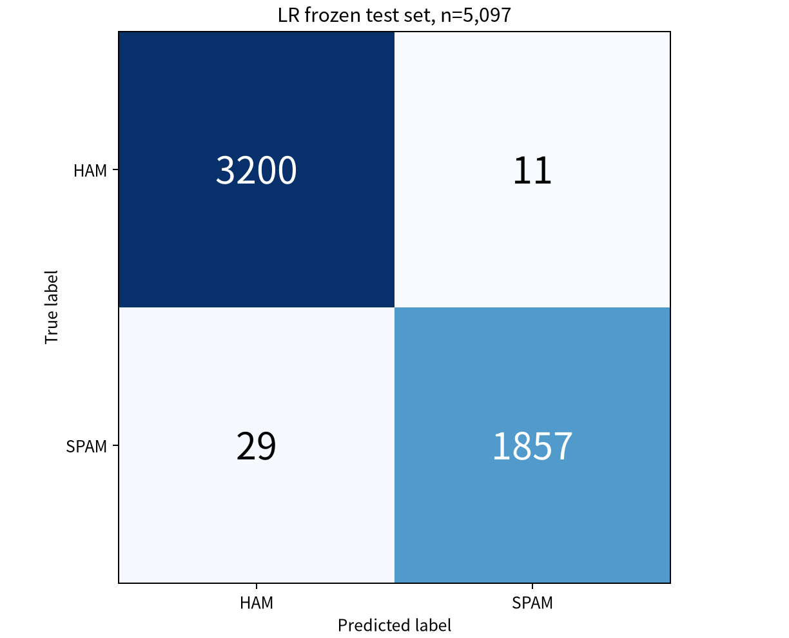
第 8 步
锁定方案后的最终测试（5,097 封）
模型 | 准确率 | spam 精确率 | spam 召回率 | macro-F1 | TN | FP | FN | TP
多数类基线 | 63.00% | 0.00% | 0.00% | 38.65% | 3,211 | 0 | 1,886 | 0
NB α=0.1 | 96.17% | 93.16% | 96.77% | 95.93% | 3,077 | 134 | 61 | 1,825
LR C=2 | 99.22% | 99.41% | 98.46% | 99.16% | 3,200 | 11 | 29 | 1,857
src/spam_classifier/final_evaluation.py — 锁定模型评估
▪ 两类错误同时改善 相比 NB，误报 134 → 11 封，漏报 61 → 29 封
▪ 独立核验通过 新进程重载、按训练集独立重训、独立重算指标，17 项总检查 + 91 项逐候选检查全通过
▪ 未用于调参 测试成绩在方案锁定之后才计算，未据以修改参数或重新选型
from .model_selection import validation_metrics
from .text_features import PUBLIC_TERMS
def score_locked_models(models: dict, records: list[dict],
representation: str):
if set(models) != {"majority", "nb", "lr"} or not records:
raise ValueError("Exactly three locked models and
a nonempty test set are required.")
truth = np.asarray([r["label"] for r in records])
texts = [r[representation] for r in records]
predictions, metrics, reviews, diagnostics = [], {}, {},
{}
for name in ("majority", "nb", "lr"):
pipeline = models[name]
predicted = pipeline.predict(texts)
metrics[name] = validation_metrics(truth, predicted)
09

Slide 10
结果解读
混淆矩阵与两个错误方向
src/spam_classifier/model_selection.py — 混淆计数与指标定义
tn = int(np.count_nonzero((truth == 0) & (prediction == 0)))
fp = int(np.count_nonzero((truth == 0) & (prediction == 1)))
fn = int(np.count_nonzero((truth == 1) & (prediction == 0)))
tp = int(np.count_nonzero((truth == 1) & (prediction == 1)))
ham_support = tn + fp
spam_support = fn + tp
n = int(truth.size)
def ratio(numerator: int, denominator: int) -> float:
return float(numerator / denominator) if denominator else 0.0
accuracy = ratio(tn + tp, n)
spam_precision = ratio(tp, tp + fp)
spam_recall = ratio(tp, tp + fn)
ham_precision = ratio(tn, tn + fn)
ham_recall = ratio(tn, tn + fp)
FP 误报（正常→垃圾）
FN 漏报（垃圾→正常）
LR 11 封 · NB 134 封
业务后果：用户丢失重要邮件
根因：招聘/通知与商业推广词重叠
LR 29 封 · NB 61 封
业务后果：垃圾邮件进入收件箱
根因：叙事包裹推广 + 可用文本过短
LR 冻结测试集混淆矩阵（n=5,097）
多数类基线：准确率 63.00% 却漏掉全部 1,886 封垃圾邮件 → 准确率单独使用会严重误导
10

Slide 11
错误分析
真实错分样本的语义观察
候选选取规则（固定，与语义叙事无关）
▪ 样本性质 共 56 个实例，按分数绝对值取前 15 个 FP/FN；是高置信度错误样本，不是随机样本，类别计数不能估计总体比例
▪ 误报主导 招聘通知与商业推广词重叠（NB 13/15、LR 7/11）；也有查分通知含付费服务推广词
▪ 漏报主导 故事/祝福/私人聊天包裹推广请求；12/15 个 NB 漏报可用文本 ≤30 字，LR 漏报中 6 个是 subject_only
▪ 重要提示 这是内容观察，不是经反事实验证的错因；本次测试后不据此重调模型
# Fixed selection rule, independent of semantic narratives.
selected = sorted(indices, key=lambda i: (-abs(float(scores[i])),
records[i]["mail_id"]))[:15]
groups[label] = [{
"mail_id": records[i]["mail_id"], "true_label": int(truth[i]),
"prediction": int(predicted[i]),
模型 | 错误类型 | 错误总数 | 复核候选 | 含 HTML | 编码警告 | 文本≤30字
NB | FP 误报 | 134 | 15 | 12 | 4 | 0
NB | FN 漏报 | 61 | 15 | 14 | 3 | 12
LR | FP 误报 | 11 | 11 | 1 | 0 | 0
LR | FN 漏报 | 29 | 15 | 3 | 5 | —
脱敏说明
公开概述不复制邮件原句、mail_id 或联系方式；原始语料标签保持不变，标签疑点只记为待复核。
11

Slide 12
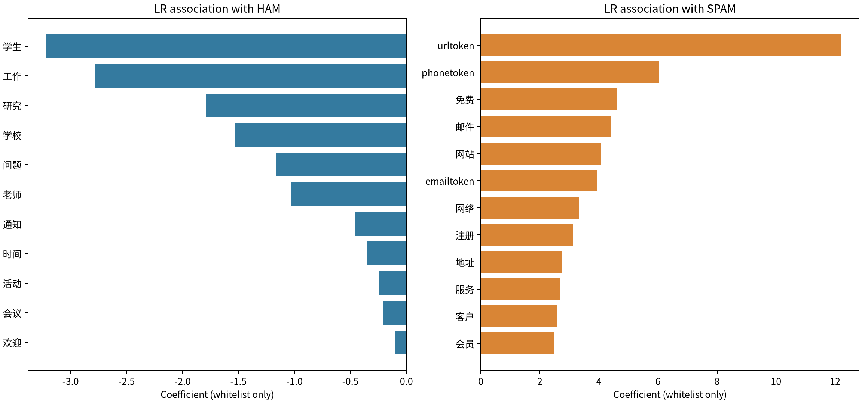
模型解释
LR 关联词：偏向两类邮件的词
偏向正常邮件 (ham) | 系数
学生 | -3.22
工作 | -2.78
研究 | -1.79
学校 | -1.53
问题 | -1.16
老师 | -1.03
偏向垃圾邮件 (spam) | 系数
urltoken | +12.20
phonetoken | +6.04
免费 | +4.62
邮件 | +4.39
网站 | +4.06
emailtoken | +3.96
▪ 高频词 ≠ 分类关键词 高频是文档覆盖率（一个词出现在多少封邮件里）；LR 系数是模型在给定语料下的条件关联
▪ 占位符信号 urltoken(+12.20)、phonetoken(+6.04)、emailtoken(+3.96) 权重最高——保留联系方式「出现的信号」，但不把具体联系方式送进特征
▪ 公开范围 只展示预先固定的 53 词通用表，不是完整词表的全局排名，也不表示因果
预设通用词表内的 LR 系数分布（左：ham 负值；右：spam 正值）
12

Slide 13
可复现性
环境、配置与运行顺序
Windows 环境建立（64 位 Python 3.12）
完整运行顺序（生成脚本 + 独立核验）
git clone https://github.com/25121596/Python-teamwork.git
cd Python-teamwork
py -3.12 -m venv .venv
.\.venv\Scripts\python.exe -m pip install -r requirements.txt
Copy-Item config.example.json config.local.json
.\.venv\Scripts\python.exe scripts\check_environment.py
# 2 索引 3 清洗 4 划分 5 特征
python scripts\audit_index.py
python scripts\clean_mail.py --scope full
python scripts\split_data.py
python scripts\build_features.py
# 6 模型 7 对照 8 最终测试
python scripts\train_models.py
python scripts\compare_cleaning.py
python scripts\evaluate_final.py
# 独立核验 + 全量回归
python scripts\check_final_results.py
python -m unittest discover -s tests -v
▪ 数据位置 原始语料必须在仓库外，通过 config.local.json 引用；该文件被 Git 忽略
▪ 换行符陷阱 公开 audit/metrics 文件用 .gitattributes 固定 LF，Windows 检出时 CRLF 转换会让锁内 SHA256 校验失败
▪ 跨平台差异 词表截断与 IDF 指纹在 Linux/Windows 上不同，两个非最优 NB 配置各差一封误报，最佳 NB/LR 指标不变；未为凑一致改参数
▪ 回归测试 128 项全部通过，0 失败 0 跳过——但这是程序逻辑验证，与真实实验成绩是两个独立证据层次
Git 协作
每个可验收阶段即提交代码、阶段 Markdown、进度与清单并推送；历史保持真实，不伪造成员贡献，不为凑提交数量制造无意义提交。
13

Slide 14
结论
适用范围与局限
结论
局限
▪ LR 优于 NB 准确率 99.22% vs 96.17%，误报 11 vs 134，漏报 29 vs 61
▪ 两类错误同时改善 不是用误报换漏报
▪ 防泄漏有效 分组整组划分 + 训练侧独拟合 + 指纹链 + 不可变模型锁
▪ 落地建议 误拦邮件进可恢复垃圾箱或人工复核队列，不直接删除
▪ 历史语料 TREC 2006 与现代邮箱差异明显，99.22% 不代表当代真实过滤性能
▪ 近重复残留 精确去重无法识别所有近重复广告模板
▪ 类别比例已变 去重后 spam 占比 66.32% → 37.00%
▪ 未做 OCR HTML 中的图片内容完全不参与特征
▪ 人工签认待办 56 个错分实例为 AI 辅助复核，学生人工确认仍待完成
证据入口
artifacts/metrics/final_evaluation.json · stage08_test.csv · cleaning_ablation.json · error_analysis.json | artifacts/audit/eda_summary.json · split_summary.json · cleaning_summary.json | docs/stages/ 各阶段记录
仓库地址：https://github.com/25121596/Python-teamwork
本次所有数字均直接读取仓库 artifacts/ 下的聚合产物；代码片段取自跟踪的源文件，可逐项复核。
14

